Slide 1

主日信息
Sunday Sermon
台灣 夏凱納靈糧堂
劉群茂 牧師
May 26,2024

Slide 2


Slide 3
∣創世記 12:1-4∣
1 耶和華對亞伯蘭說：「你要離開本地、本族、父家，往我所要指示你的地去。 2 我必叫你成為大國。我必賜福給你，叫你的名為大；你也要叫別人得福。 3 為你祝福的，我必賜福與他；那咒詛你的，我必咒詛他。地上的萬族都要因你得福。」 4 亞伯蘭就照著耶和華的吩咐去了；羅得也和他同去。亞伯蘭出哈蘭的時候年七十五歲。。

Slide 4
∣約翰一書 2:17∣
17 這世界和其上的情慾都要過去，惟獨遵行 神旨意的，是永遠常存。

Slide 6
∣民數記14:6-10∣
6窺探地的人中，嫩的兒子約書亞和耶孚尼的兒子迦勒撕裂衣服，7對以色列全會眾說：我們所窺探、經過之地是極美之地。

Slide 7
∣民數記14:6-10∣
9但你們不可背叛耶和華，也不要怕那地的居民；因為他們是我們的食物、、、

Slide 8
∣民數記14:6-10∣
10但全會眾說：拿石頭打死他們二人。忽然，耶和華的榮光在會幕中向以色列眾人顯現。

Slide 9
∣民數記14:23-24∣
23他們斷不得看見我向他們的祖宗所起誓應許之地。凡藐視我的，一個也不得看見；

Slide 10
∣民數記14:23-24∣
24惟獨我的僕人迦勒，因他另有一個心志，專一跟從我，我就把他領進他所去過的那地；他的後裔也必得那地為業。

Slide 11
｜歷代志上 4:8-10｜
8 哥斯生亞諾、瑣比巴，並哈崙兒子亞哈黑的諸族。 9 雅比斯比他眾弟兄更尊貴，他母親給他起名叫雅比斯，意思說：我生他甚是痛苦。 10 雅比斯求告以色列的 神說：「甚願你賜福與我，擴張我的境界，常與我同在，保佑我不遭患難，不受艱苦。」 神就應允他所求的。

Slide 12
｜馬太福音 25:21｜
21 主人說：『好，你這又良善又忠心的僕人，你在不多的事上有忠心，我要把許多事派你管理；可以進來享受你主人的快樂。』

Slide 13
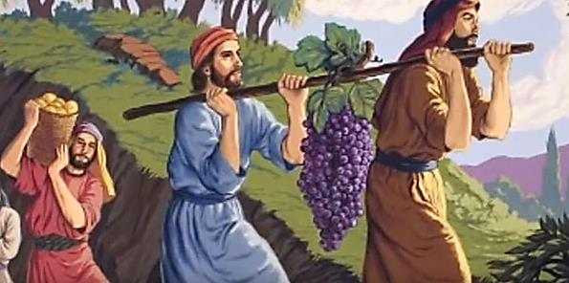

Slide 14
∣民數記14:24∣
24、、、另有一個心志，專一跟從我。

Slide 15
從神來的
積極樂觀
一

Slide 16
一篇文章
凡在人生各方面有所成就的人，都是在處事做人方面，有積極的看法和正確的態度。

Slide 17
領袖訓練會
一個人的成功，專業技術訓練只佔15%，而個人素質和個人特質卻佔85%。
最重要的個人特質：主動積極進取樂觀。

Slide 18
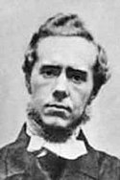
戴德生
我們兩個人不同是在，妳老想離別，而我只看見團員。

Slide 19
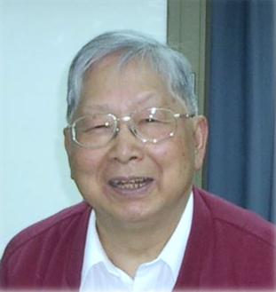
王國顯 牧師
同樣一件事，因著心思不同，產生的結果也不同。
同樣一個環境、同樣一個問題，但是因著人裡面的態度想法不同，就會帶來完全不同的結果。

Slide 20
∣民數記13:32-33∣
32探子中有人論到所窺探之地，向以色列人報惡信，說：我們所窺探、經過之地是吞吃居民之地，我們在那裡所看見的人民都身量高大。

Slide 21
∣民數記13:32-33∣
33我們在那裡看見亞衲族人，就是偉人；他們是偉人的後裔。據我們看，自己就如蚱蜢一樣；據他們看，我們也是如此。

Slide 22
∣民數記13:30∣
、、、我們立刻上去得那地吧！我們足能得勝。

Slide 23
消極人的口頭禪是：
很難、不可能

Slide 24
∣民數記14:8-9∣
8耶和華若喜悅我們，就必將我們領進那地、、、
9但你們不可背叛耶和華，也不要怕那地的居民；因為他們是我們的食物、、、有耶和華與我們同在，不要怕他們！

Slide 25
我
+
神的祝福
→信心積極
我(五餅二魚)
+
耶穌的祝謝
→五千男人吃飽

Slide 26
基督徒的信念：
萬事都互相效力叫我得益處。
我靠著那加給我力量的，
凡事都能做。

Slide 27
∣民數記14:17、18、20∣
現在求主、、照你所說過的話說、、
耶和華不輕易發怒，並有豐盛的慈愛，赦免罪孽和過犯、、、
耶和華說：我照著你的話赦免了他們。

Slide 28
照神說過的話說話。
神就照你說的話行事。

Slide 29
講員:
I love problems
我喜歡問題

Slide 30
∣馬可福音4:39∣
耶穌醒了，斥責風，向海說：住了吧！靜了吧！風就止住，大大的平靜了。

Slide 31
∣馬可福音4:41∣
他們就大大的懼怕，彼此說：這到底是誰，連風和海也聽從祂了。

Slide 32
∣馬可福音5:30∣
耶穌頓時心裡覺得有能力從自己身上出去，就在眾人中間轉過來，說：誰摸我的衣裳？

Slide 33
∣馬可福音5:34∣
耶穌對他說：女兒，你的信救了你，平平安安地回去吧！你的災病痊癒了。

Slide 34
∣哥林多後書12:9∣
祂對我說：我的恩典夠你用的，因為我的能力是在人的軟弱上顯得完全。所以，我更喜歡誇自己的軟弱，好叫基督的能力覆庇我。

Slide 35
迦勒思想模式：
充滿神的思想。
神成為你思想的起頭、過程、思想的結果。

Slide 36
基督徒的信念：
萬事都互相效力叫我得益處。
我靠著那加給我力量的，
凡事都能做。

Slide 37
從神來的
積極樂觀
一

Slide 38
二
另有
一個心志

Slide 39
∣民數記14:24∣
惟獨我的僕人迦勒，因他另有一個心志，專一跟從我，我就把他領進他所去過的那地；他的後裔也必得那地為業。

Slide 40
心志
Spirit 靈
Attitude 態度
Mind 心思

Slide 41
∣羅馬書15:20∣
我立了志向，不在基督的名被稱過的地方傳福音、、、

Slide 42
雅比斯：擴張我的境界。
倪柝聲：為己無所求為神求萬事。
布永康：給我一百萬靈魂。

Slide 43
∣撒母耳記上1:10-11∣
哈拿、、、許願說、、、你若、、、賜我一個兒子，我必使他終身歸與耶和華、、、

Slide 44
∣以賽亞書6:8∣
我又聽見主的聲音說：我可以差遣誰呢？誰肯為我們去呢？、、、

Slide 45
∣民數記14:4∣
眾人彼此說：我們不如立一個首領回埃及去吧。

Slide 46
∣創世記13:10-11∣
10羅得舉目看見約但河的全平原，直到瑣珥，都是滋潤的、、、如同耶和華的園子、、、 11於是羅得選擇約但河的全平原，往東遷移；他們就彼此分離了。

Slide 47
∣創世記 14:11-12∣
11四王就把所多瑪和蛾摩拉所有的財物、、、 12又把、、、羅得和羅得的財物擄掠去了。當時羅得正住在所多瑪。

Slide 48
∣歷代志下16:9∣
耶和華的眼目遍察全地，要顯大能幫助向他心存誠實的人、、、

Slide 49
從神來的積極樂觀
一
另有一個心志
二

Slide 50
三
專一跟從

Slide 51
∣民數記14:24∣
惟獨我的僕人迦勒，因他另有一個心志，專一跟從我、、、

Slide 52
專一
跟從
followed me fully
全心跟從

Slide 53
∣約書亞記14:12∣
求你將耶和華那日應許我的這山地給我、、、

Slide 54
∣約書亞記14:12∣
求你將耶和華那日應許我的這山地給我；那裡有亞衲族人，並寬大堅固的城、、、

Slide 55
∣約書亞記14：14∣
所以希伯崙作了基尼洗族耶孚尼的兒子迦勒的產業，直到今日，因為他專心跟從耶和華─以色列的神。

Slide 56
他看來老年不是漸漸衰退，
而是立志於更大的成就。
不是走下坡，而是攀登另一個高峰。
他的生命穩定的繼續前行，
但不是趨向毀滅，而是達到頂峰。
他最後的年日反而是他最精彩的年日。

Slide 57
從神來的積極樂觀
一
另有一個心志
二
專一跟從
三

